Slide 1

МОРФОЛОГІЯ.
ЧАСТИНИ МОВИ.

Slide 2
Мета уроку:
Повторити й систематизувати знання з морфології та орфографії.
Удосконалити вміння й навички визначати вивчені частини мови та їх ознаки; пояснювати орфограми в них, використовуючи правила.
Розвивати логічне мислення, пам’ять, увагу, розвивати творчі вміння використовувати різні частини мови у власних висловлюваннях певного стилю і типу мовлення.
Прищеплювати любов до рідної мови, виховувати почуття відповідальності.
Тип уроку: урок узагальнення й
систематизації знань.

Slide 3
Цифровий диктант.
Визначити іменники конкретні і абстрактні (1,2)
Країна, праця, дощ, табун, повітря, надія, гречка, зернина, дуб, насіння,музика, стебло, зграя, воля, перемога, краса, кохання.
Визначити число іменників (однина, множина, однина і множина):
Молодість, життя, шахи, селянство, поет, реалізм, дріжджі, вовк, іменини, колосся, здоров'я, біль, вода, колосся, сливки, перлина, піжмурки,гори, ковзани, солодощі, руки, пестощі, макарони, птахи, Дніпро,вугілля.

Slide 4
Розподільний диктант
Розподілити іменники за відмінами
Земля, колос, сливки, мати, ім'я,обличчя, лінія, груша, кузня, посмішка,лівша, дощ, місяць, спокій, лоша, журі,шосе, соловейко, господар, кошеня, блакить, решето, ніч, тесляр, паморозь, селище, ведмежа, скрипач,ножиці, папір, мить, промінь, плече, вітер, Київ, заметіль, відділ, сантиметр,подорож, зайченя.
Підкреслені слова розібрати морфемно.

Slide 5
Самостійна робота
Закріплення знань, умінь і навичок
Навчальне редагування
Відредагуйте речення. Запишіть виправлений варіант.
Найбільш дотепнішим був виступ ліцеїстів. Ця зустріч з актрисою була самою найкращою в моєму житті. Вона розумніше своєї сестри. Найбільш цікавішою була книга про інопланетян. Самі передові фермерські господарства одержали високий урожай зернових.

Slide 6
Розподільний диктант
Запишіть у два стовпчики прикметники твердої та м’якої груп. Визначити якісні+утворити ступені порівняння (2)
Величний, середній, майстерний, молодий, присутній, батьків, жив, ясен, давній, працьовитий, літній, сторонній, мужній.

Slide 7
Цифровий диктант
Закодувати: 1- минулий час, 2- теперішній, 3- майбутній.
Буду дякувати, говорю, читатиму, приходила, танцюють, напишу, писатиму, вивчали, брав, буду пам'ятати, зробив, учитимусь, буду перемагати, намагаюсь.

Slide 8
Вибірково-відтворювальний диктант
Випишіть дієслова, визначте їх час, вид, перехідність.
Український рушник пройшов крізь віки і нині символізує чистоту почуттів, безмежної любові до своїх дітей, до всіх, хто не черствіє душею, він щедро простелений близьким і далеким друзям, гостям.

Slide 9
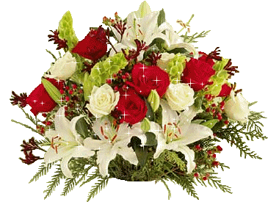
Практична робота
Провідміняти числівники:
100 - давальний відмінок;
348 – орудний відмінок;
56 – родовий відмінок;
34 - (порядковий)- давальний .

Slide 10
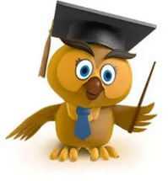
ДОМАШНЄ ЗАВДАННЯ
Повторити правила про частини мови.
Написати есе «Cпорт у житті людини (моєму житті)», використовуючи числівники.
Визначити розряд, відмінок 5 прикметників; 2 дієслова розібрати морфологічно;
1 числівник з тексту провідміняти.

